Slide 1
MENGKONFIGURASI SERVER BERBASIS LINUX DI KANTOR PT. PLN (PERSERO) UNIT INDUK PEMBANGUNAN SUMATERA BAGIAN TENGAH
Hafiz Pradana Gemilang - 1407123627

Slide 2
LATAR BELAKANG
Server atau biasa disebut juga dengan hati suatu jaringan komputer merupakan komputer atau alat yang digunakan untuk memberikan layanan tertentu yang berupa banyak permintaan secara bersamaan dan dalam kurun waktu yang lama (terus-menerus).

Slide 3
Salah satu sistem operasi yang cukup menjamin dalam segi keamanan jaringan adalah Linux. Linux merupakan salah satu sistem operasi yang dapat bekerja sebagai server dalam jaringan. Kemampuan Linux sebagai server tidak dapat diragukan lagi. Hal ini dapat terbukti dari pilihan para administrator jaringan yang memilih sistem operasi Linux sebagai server pada jaringan yang ditanganinya

Slide 4
WAKTU DAN TEMPAT PELAKSANAAN KERJA PRAKTEK
Kerja Praktek ini dilaksanakan terhitung sejak tanggal 16 Januari 2017 sampai dengan 24 Februari 2017 dibagian IT Divisi Perencanaan PT. PLN (PERSERO) Unit Induk Pembangunan Sumatera Bagian Tengah, Pekanbaru, Riau.

Slide 5
RUMUSAN MASALAH
Berdasarkan latar belakang yang telah dijelaskan diatas maka dapat diambil suatu rumusan yaitu Mengkonfigurasi server berbasis Linux di Kantor PT. PLN (Persero) Unit Induk Pembangunan Sumatera Bagian Tengah

Slide 6
BATASAN MASALAH
Pada laporan ini, akan dibahas ruang lingkup kajian dengan batasan :
Konfigurasi server berbasis Linux Debian.
Konfigurasi IP, DNS, Web, dan FTP server.

Slide 7
DASAR TEORI
Jaringan Komputer
Jaringan komputer adalah kumpulan komputer dan alat-alat lain yang saling dihubungkan bersama menggunakan media komunikasi tertentu.
Jaringan komputer mempunyai beberapa manfaat yang lebih dibandingan dengan komputer yang berdiri sendiri tanpa menggunakan jaringan komputer. Adapun manfaat yang didapat dalam membangun jaringan komputer menurut Emigawaty dan M. Sobri dalam buku yang berjudul pengantar teknologi dan informasi adalah :

Slide 8
Berbagi Perangkat Keras atau sharing resources
Penggunaan jaringan komputer (network) memungkinkan pemakai komputer dapat mengakses suatu komputer, printer, harddisk, dan perangkat keras lainnya secara bersama-sama.
Sebagai Media Komunikasi
Dengan adanya dukungan fasilitas jaringan komputer, komunikasi dapat dilakukan lebih cepat, para pemakai komputer dapat mengirimkan surat elektronik (e-mail) dengan mudah.

Slide 9
Integritasi Data
Proses pertukaran data dengan menggunakan jaringan komputer memungkinkan pengolahan data dapat dilakukan dan didistribusikan ke beberapa komputer. Proses ini menyebabkan terjadinya integrasi data yang dapat diakses dan dimanipulasi secara cepat, tepat dan akurat.
Keamanan Data
Adanya jaringan komputer memberikan keamanan bagi pemakai komputer karena hanya pemakai tertentu saja yang dapat menggunakan komputer atau sering disebut dengan hak akses. Hal ini akan mencegah pemakaian komputer oleh orang lain yang dapat menggangu keamanan data dalam komputer.

Slide 10
Efisiensi Sumber Daya
Adanya sharing resource atau berbagi perangkat keras dapat menghemat biaya pengadaan perangkat keras (hardware). Misalnya, suatu perusahaan tidak perlu membeli 10 printer untuk 10 komputer.

Slide 11
Linux
Linux merupakan sistem operasi open source gratis, customable (dapat digunakan dan dapat bekerja pada hampir semua jenis/tipe komputer yang ada saat ini.

Slide 12
Untuk keperluan server, linux merupakan pilihan yang baik sebagai server hosting internet. Yang dimaksud dengan server hosting adalah server yang mampu menampung dan melayani berbagai jasa internet yaitu DNS (Domain Name Server), web, e-mail, FTP, SSH dan database. Selain itu, untuk penggunaannya tidak memerlukan komputer tercanggih, minimal prosessor 385DX dengan 4Mbytes RAM dan 40Mbytes harddisk sudah cukup untuk kernel Linux.

Slide 13
Beberapa hal yang menguntungkan menggunakan linux:
Free Software, artinya dapat mengambil source program Linux tanpa harus membayar biaya untuk source program tesebut.
Open Source, artinya semua listing program dari source code OS tersebut dapat dilihat dan dapat dimodifikasi tanpa adanya larangan dari siapa pun juga.
Kestabilan dari program–program Linux yang telah teruji. Sistem tidak akan mengalami hang walaupun telah menjalankan program tersebut sebulan atau lebih dan tidak perlu melakukan restart.
Linux merupakan OS cross platform yang dapat dijalankan pada hampir semua jenis/tipe komputer yang ada saat ini.

Slide 14
Mendukung struktur file yang bersifat hirarki (hierarchy) atau terstruktur.
Menyediakan layanan (service) untuk membuat, memodifikasi program, proses dan file.
Mengurangi ketergantungan pada vendor perangkat lunak (software) tertentu.
Pengembangannya sangat cepat, karena source code dapat dikembangkan oleh siapa saja yang ingin berpartisipasi di dalam proyek Linux.
Lebih murah, karena merupakan free-software.

Slide 15
Debian
Debian adalah sistem operasi komputer yang tersusun dari paket-paket perangkat lunak yang dirilis sebagai perangkat lunak bebas dan terbuka dengan lisensi mayoritas GNU (General Public License) dan lisensi perangkat lunak bebas lainnya.

Slide 16
Sistem operasi Debian merupakan gabungan dari perangkat lunak yang dikembangkan dengan lisensi GNU, dan utamanya menggunakan kernel Linux, sehingga populer dengan nama Debian GNU/Linux. Sistem operasi Debian yang menggunakan kernel Linux merupakan salah satu distro Linux yang populer dengan kestabilannya.

Slide 17
Dengan memperhitungkan distro berbasis Debian, seperti Ubuntu, Xubuntu, Knoppix, Mint, dan sebagainya, maka Debian merupakan distro Linux yang paling banyak digunakan di dunia. Sebuah repositori software adalah lokasi penyimpanan dari paket perangkat lunak dapat diambil dan diinstal pada komputer.

Slide 18
Komputer Server
Komputer server adalah komputer dalam jaringan yang memungkinkan sumber seperti file dan printer untuk dapat digunakan oleh banyak orang atau user dari komputer client. Jadi server merupakan perangkat keras yang berfungsi untuk melayani jaringan client atau workstation yang terhubung padanya melalui Hub jaringan.

Slide 19
Domain Name System (DNS)
Domain name system adalah sistem database terdistribusi yang digunakan untuk pencarian nama (name resolution) pada suatu jaringan yang berbasis TCP/IP (Transmission Control Protocol/Internet Protocol). DNS biasa digunakan pada aplikasi yang berhubungan dengan internet seperti web-browser, email dan lain sebagainya., dimana DNS membantu memetakan alamat IP ke nama komputer atau sebaliknya.

Slide 20
Web Server
Web server adalah server yang melayani permintaan client terdapat halaman web seperti apache, IIS (Internet Information Server) dan berkomunikasi dengan middleware untuk menterjemahkan kode-kode tertentu, menjalankan kode-kode tersebut dan memungkinkan berinteraksi dengan basis data, PHP atau ASP (Active Server Page).

Slide 21
Adapun arsitektur aplikasi server adalah sebagai berikut :
Browser atau client berinteraksi dengan web server.
Secara internal web server berinteraksi dengan middleware.
Middleware yang berhubungan dengan database.
Adapun teknologi yang berjalan di server antara lain : CGI (Common Gateway Interface), ASP, JSP (Java Server Page) dan PHP.

Slide 22
Apache
Server HTTP Apache atau Server Web/WWW Apache adalah server web yang dapat dijalankan di banyak sistem operasi (Unix, BSD, Linux, Microsoft Windows dan Novell Netware serta platform lainnya) yang berguna untuk melayani dan memfungsikan site web. Protokol yang digunakan untuk melayani fasilitas web/www ini menggunakan HTTP.

Slide 23
Phpmyadmin
phpMyAdmin adalah perangkat lunak bebas yang ditulis dalam bahasa pemrograman PHP yang digunakan untuk menangani administrasi MySQL melalui Jejaring Jagat Jembar (World Wide Web). phpMyAdmin mendukung berbagai operasi MySQL, diantaranya (mengelola basis data, tabel-tabel, bidang (fields), relasi (relations), indeks, pengguna (users), perijinan (permissions), dan lain-lain).

Slide 24
PHP
PHP (Hypertext Preprocessor) yang merupakan bahasa pemrograman berbasis web memiliki kemampuan untuk memproses data dinamis. PHP dikatakan sebagai sebuah server-side embedded script language artinya sintaks-sintaks dan perintah yang kita berikan akan sepenuhnya dijalankan oleh server tetapi disertakan pada halaman HTML biasa.

Slide 25
Mysql
MySQL adalah sebuah server database SQL multiuser dan multi-threaded. SQL sendiri adalah salah satu bahasa database yang paling populer di dunia. Implementasi program server database ini adalah program daemon 'mysqld' dan beberapa program lain serta beberapa pustaka. MySQL dibuat oleh TcX dan telah dipercaya mengelola sistem dengan 40 buah database berisi 10,000 tabel dan 500 di antaranya memiliki 7 juta baris (kira-kira 100 gigabyte data).

Slide 26
Sistem database MySQL memiliki sistem sekuritas dengan tiga verifikasi yaitu username, password dan host. Verifikasi host memungkinkan untuk membuka sekuriti di 'localhost', tetapi tertutup bagi host lain. Sistem sekuriti ini ada di dalam database MySQL dan pada tabel user. Proteksi juga dapat dilakukan terhadap database, tabel, hingga kolom secara terpisah.

Slide 27
Intranet
Intranet adalah jaringan komputer yang menghubungkan sejumlah komputer client, menggunakan protokol strandar internet (TCP/IP, HTTP). Suatu intranet pada umumnya terlindung dibelakang suatu firewall yang melindungi jaringan tersebut dari akses masuk/keluar yang tidak diizinkan.

Slide 28
FTP
File Transfer Protocol (FTP) adalah salah satu dari pelayanan internet yang banyak digunakan. Dengan FTP pemakai dapat menyalin file-file dari satu komputer ke komputer yang lain. File-file tersebut dapat berisi segala macam informasi yang dapat disimpan dalam sebuah komputer, misalnya: teks ASCII, teks terformat, gambar, suara, dan lain-lain.

Slide 29
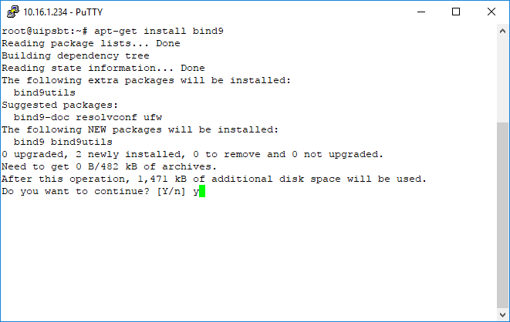
MENGKONFIGURASI SERVER BERBASIS LINUX DI KANTOR PT. PLN (PERSERO) UNIT INDUK PEMBANGUNAN SUMATERA BAGIAN TENGAH
DNS Server
Installasi dan Konfigurasi DNS Server
apt-get install bind9

Slide 30
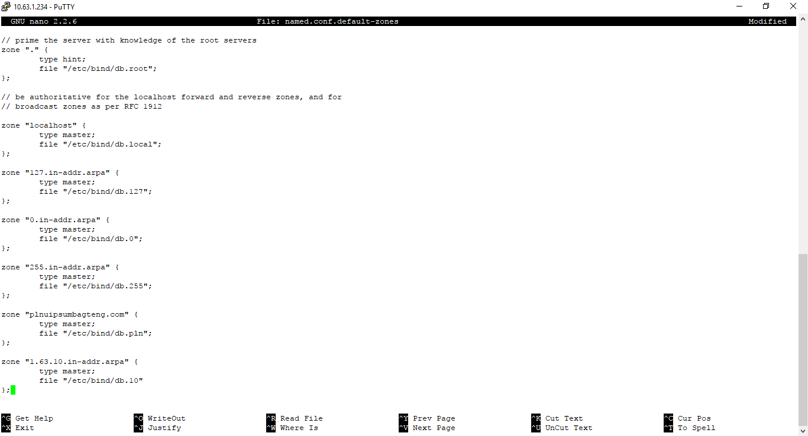
Konfigurasi File named.conf.default-zones

Slide 31
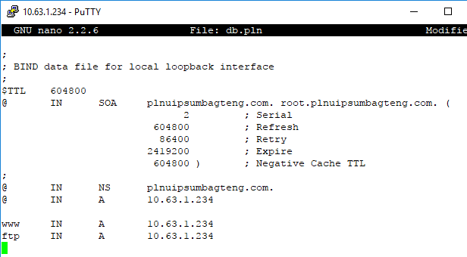
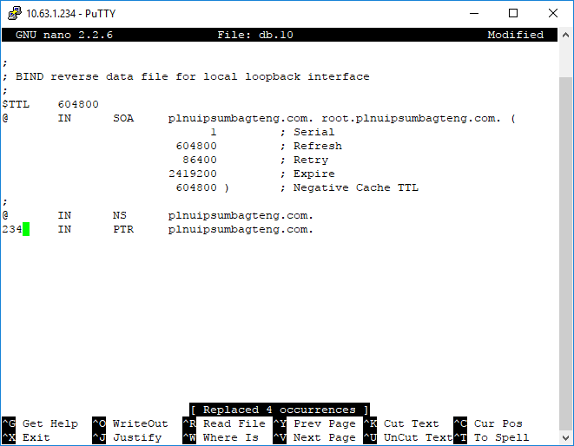
Copy file db.local dan db.127 menjadi file db.pln dan db.10
cp db.local db.pln dan cp db.127 db.10
Buka dan konfigurasi file db.pln dan db.10
nano db.pln dan nano db.10

Slide 32
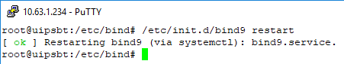
Restart service DNS server
service bind9 restart
atau
/etc/init.d/bind9 restart

Slide 33
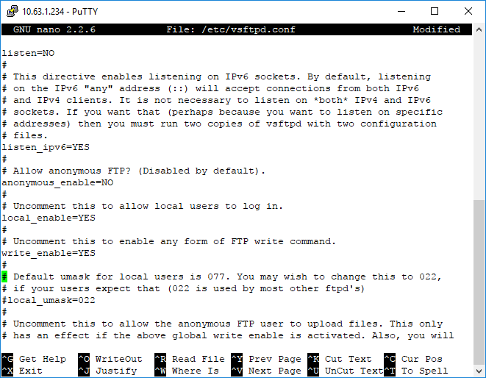
FTP dan Web Server
Install dan konfigurasi FTP Server
apt-get install vsftpd
Konfigurasi file vsftpd.conf
nano /etc/vsftpd.conf

Slide 34
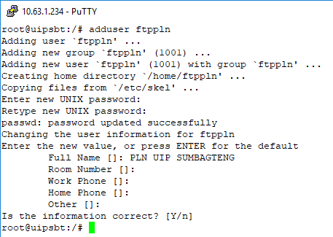
Tambahkan user baru untuk akses ftp
adduser ftppln
buat hak akses khusus direktori /home/ftppln agar bisa diakses oleh client
chmod 777 /home/ftppln/ -R
Cek hak akses nya apakah sudah berubah
ls –l /home/

Slide 35
Restart service ftp server
service vsftpd restart
Pengujian disisi client menggunakan aplikasi FileZilla masukkan seperti dibawah ini.
Host : plnuipsumbagteng.com
Username : ftppln
Password :123
Port : 21
setelah itu klik quickconnect

Slide 36
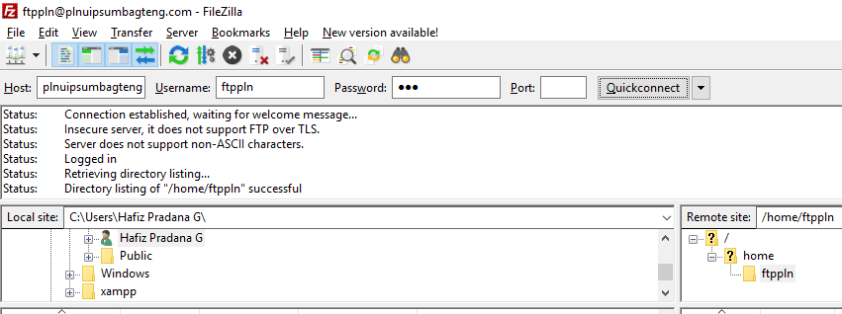

Slide 37
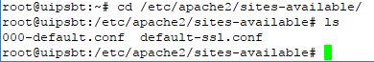
Install dan konfigurasi Web Server
apt-get install apache2 php5 mysql-server phpmyadmin
Set Password mysql-server
Membuat Virtual Host baru

Slide 38
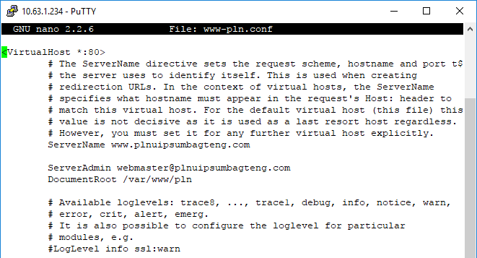
File www-pln.conf

Slide 39
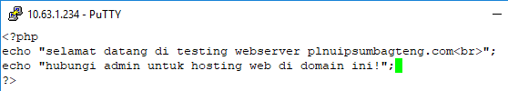
Enable kan Virtual Host
a2ensite www-pln.conf
Restart service apache2
service apache2 reload
Buat file index.html/index.php untuk menampilkan suatu konten webnya

Slide 40
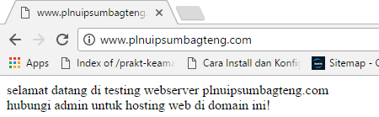
Uji coba virtual host di client

